Slide 1
Classificação de texto - Identificação de misoginia.
INTELIGÊNCIA COMPUTACIONAL (2022 .2)
Discente: Lucas Vitor de Souza
Matrícula: 201703684
lucasvitor@discente.ufg.br
2023

Slide 2
Problema
Atualmente com o avanço das tecnologias e cada vez mais aplicativos e sites que promovem o um convívio social digital, identificamos cada vez mais comentários e discursos de intolerância nas redes sociais, e um tipo desses discursos são os de misoginia.
O córpus (conjunto de dados) é composto por textos em inglês, coletados de redes sociais e anotados manualmente, onde foram classificados como conteúdo misógino (rótulo 1) ou sem presença de misoginia (rótulo 0).

Slide 3
Sugestão
Ferramenta capaz de analisar esses textos e baseando se em uma análise de sentimentos dessas frases, consiga “prever” se tal comentário contém ou não conteúdo misógino..

Slide 4
Dados
São 3 colunas com 7500 linhas, tais quais variam seus tipos de dados em int64 e object, os dados contidos nesse dataset podem ser divididos em Numéricos e Categóricos, com variáveis numéricas discretas.
Foi verificado nos dados que não haviam colunas com dados faltantes, dessa forma, os tratamentos que foram feitos no texto foram a remoção da pontuação, das stopwords e a normalização das strings, deixando todas em lowercase.

Slide 5
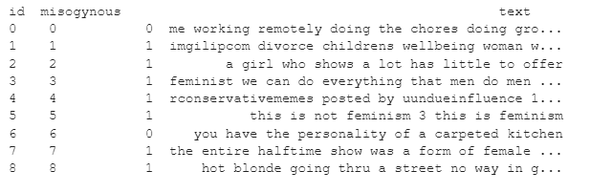
Dados
Com o pré-processamento aplicado, nosso dataset agora fica como mostrado a seguir:

Slide 6
Algoritmos Utilizados
Os algoritmos utilizados no treinamento foram o RandomForest, MLPClassifier e o SVM e comparados para verificar qual seria mais eficiente para a resolução do nosso problema.
O classificador RandomForest serão criadas várias árvores de decisão.
MLPClassifier ou Perceptron Multicamadas (PMC ou MLP — Multi Layer Perceptron) que é uma rede neural com uma ou mais camadas ocultas contendo um número não determinado de neurônios, Tal camada é chamada de oculta pois não é possível prever a saída desejada nas camadas intermediárias.
O algoritmo SVM busca uma linha de separação entre duas classes distintas analisando os dois pontos, um de cada grupo, mais próximos da outra classe, ou seja, o SVM escolhe a reta, também chamada de hiperplano em maiores dimensões, entre dois grupos que se distancia mais de cada um.

Slide 7
Algoritmos
Código 1: Competicao.py
# Algoritmo RANDOM_FOREST.
RandomForestClassifier(n_estimators=30, max_depth=None, min_samples_split=2, random_state=3)
# Algoritmo MLPClassifier.
MLPClassifier(solver='lbfgs', alpha=1e-5, hidden_layer_sizes=(70, ), random_state=1, verbose=True)
# Algoritmo SVM.
svm.SVC(kernel='linear')
# Treinamento
text_clf = text_clf.fit(x_train.text, y_train)

Slide 8
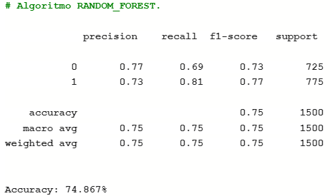
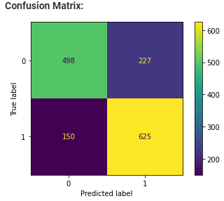
Avaliação e Resultados
Para análise das métricas e desempenho de cada classificador para o nosso conjunto de dados, foi avaliado para nossos algoritmos a Precisão, Recall, F1-Score, Acurácia e Matriz de confusão.

Slide 9
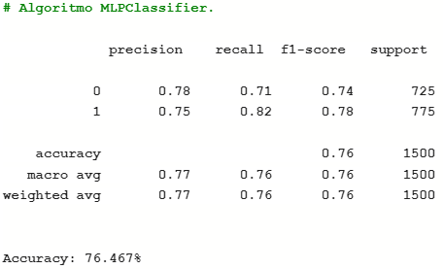

Avaliação e Resultados

Slide 10
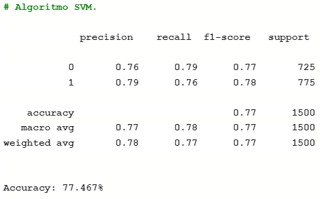
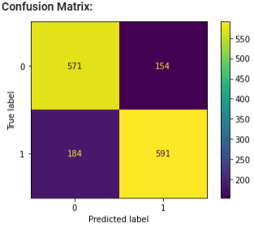
Avaliação e Resultados

Slide 11
Avaliação e Resultados
Dado os resultados a escolha como algoritmo mais eficiente para a classificação dos dados é fácil, pois o SVM apresentou métricas bem mais eficientes do que o RandomForest e o MLPClassifier, ao submeter os algoritmos no Kaggle, na página da competição, os scores obtidos foram de 0.74865 para o RandomForest, 0.75699 para o MLP e por fim 0.78780 para o SVM, com essa confirmação, a escolha mais segura para nosso dataset dentre os modelos de classificação é o algoritmo SVM.

Slide 12
Obrigado!
Dúvidas ou sugestões:
lucasvitor@discente.ufg.br

